Slide 1

Dinas Kesehatan Kabupaten Purworejo
MANAJEMEN TEKNOLOGI INFORMASI DI PUSKESMAS DAN DINAS KESEHATAN
Dwi Hartanto
Seksi Jaringan Informasi Kesehatan
dkk@dinkespurworejo.go.id
Notes:
1

Slide 2
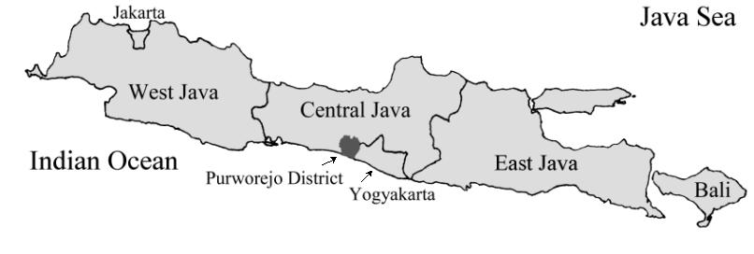

JAVA ISLAND

Slide 3



CHANGE MANAGEMENT
Teknologi informasi hanya merupakan salah satu perubahan yang harus dilakukan.
Pengguna
Manusia &
Budaya
Proses &
Kinerja
Kondisi
saat ini
Kondisi
yang
diinginkan
Enam bentuk perubahan
Produk
Struktur Org
Teknologi
Pembangunan institusi melalui komunikasi,
pendidikan dan pelatihan, partisipasi dan komitmen.

Slide 4

MENUJU E-GOVERNMENT
Penyelenggaraan
Pemerintahan Secara
MANUAL
Penyelenggaraan
Pemerintahan
Berbasis ICT
TRANSFORMASI
Information and Communication Technologies
Transformasi
Perubahan Budaya Kerja
Perubahan Proses Kerja
(Proses Bisnis)
SOP (Standard Operation
Procedur) dan Kebijakan Politik
Peraturan dan Perundangan
Leadership
Pemanfaatan ICT
Penggunaan Internet
Penggunaan Infrastruktur Jaringan Lokal
(LAN)
Penggunaan Sistem Aplikasi
Standarisasi Metadata
Transaksi dan Pertukaran Data Elektronik
Sistem Dokumentasi Elektronik

Slide 5
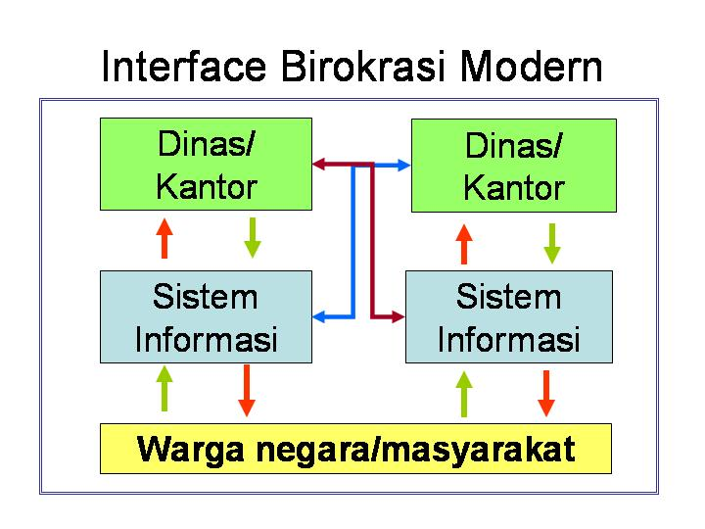
Notes:
5

Slide 6
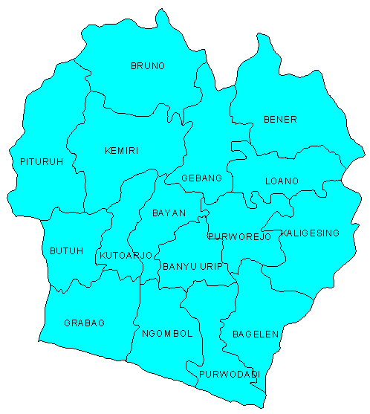
Peta Kabupaten Purworejo
L:1034,82km²
P:774285 jiwa
748jiwa/km²
Gakin: 188527jiwa(24,3%)
U
B
T
S

Slide 7
Sarana dan SDM
∑ Pusk : 27 bh ( 1 kec: 1 -2 Pusk)
∑ Pustu: 63 bh ( 1 Pusk: 2 – 3 Pustu)
∑ Tenaga rata2 per pusk(PNS/PTT): 29 org
∑ Dokter umum: PNS : 42 PTT :10 0rg (2 per pusk)
∑ Dokter gigi: PNS : 23 PTT : 12 = 35 org (1-2 per pusk)
∑ Perawat: 130 (4 – 5 per Pusk)
∑ Bidan: 297org (494 ds) 1bd:2 ds
∑ Koordinator TU: 27 org (1 org per pusk);
Pengelola SIK Kab:
,
S1 1 org,
D3 1 org
D1 Komp 1 org
SMK 1 org

Slide 8
Ratio Fasilitas Pelayanan Kesehatan dengan Jumlah Penduduk
Jenis Fasilitas | Jum lah | Ratio thd jumlah Penddk
Puskesmas Pustu RSUD RSU Swasta | 27 62 1 7 | 1 : 28.677 1 : 12.488 1 : 774.258 1 : 154.852

Slide 9
BAGAN SUSUNAN ORGANISASI DINKES KAB PURWOREJO
KEPALA DINAS
SEKRETARIAT
KELOMPOK JABATAN FUNGSIONAL
SUB.BAGIAN.
UMUM DAN KEPEGAWAIAN
SUB.BAGIAN.
KEUANGAN
SUB.BAGIAN. PERENCANAAN,EVALUASI DAN PELAPORAN
BIDANG PENGENDALIAN PENYAKIT & PENYEHATAN LING KUNGAN
BIDANG
PELAYANAN KESEHATAN
BIDANG
KESEHATAN KELUARGA
BIDANG
PROMOSI DAN PEMBIAYAAN KES.
SEKSI
PELAYANAN KESEHATAN DASAR DAN RUJUKAN
SEKSI
KESEHATAN IBU DAN ANAK
SEKSI
PROMOSI KESEHATAN
SEKSI
SURVEILANS &
IMUNISASI
SEKSI
REGISTRASI, AGREDITASI & SERTIFIKASI
SEKSI
GIZI
SEKSI
PEMBIAYAAN KESEHATAN
SEKSI
PEMBERANTASAN
PENYAKIT
SEKSI
UPAYA KESEHATAN BERBASIS MASY
SEKSI
FARMASI, MKN,MNM DAN PERBEKALAN KES
SEKSI
JARINGAN
INFORMASI KESEHATAN
SEKSI
PENYEHATAN LINGKUNGAN,
UPTD
  1 PUSKESMAS
  2. INSTALASI FARMASI KAB.

Slide 10
Menuju masyarakat Purworejo yg lebih sejahtera dg meningkatkan kemandirian serta daya saing, melalui penyelenggaraan pemb. Daerah yg aspiratif,dg dukungan birokrasi profesional,bersih dari korupsi serta peran aktif sektor swasta dan masyarakat
VISI
Terwujudnya Masyarakat Purworejo Yang Sehat, Mandiri Dan Berkeadilan

Slide 11
M I S I DINAS KESEHATAN:
Meningkatkan derajat kesehatan masyarakat melalui upaya promotif, preventif, kuratif dan rehabilitatif
Menyelenggarakan pelayanan kesehatan yang ter jangkau bermutu,berkeadilan dengan berpedomandan pada etika dan profesionalisme
Merumuskan kebijakan daerah bidang kesehatan
Mendorong terwujudnya kemandirian masyarakat melalui kemitraan pembangunan yang berwawasan kesehatan.

Slide 12
SISTEM KESEHATAN NASIONAL
PENINGKATAN AKSES PELAYANAN
  MENDEKATKAN PELAYANAN KESEHATAN
PENINGKATAN MUTU PELAYANAN
  MENINGKATKAN KOMPETENSI DAN KINERJA PETUGAS
PENINGKATAN MANAJEMEN
  SISTEM KETENAGAAN
  SISTEM PEMBIAYAAN
  SISTEM LOGISTIK DAN PERALATAN
  SISTEM INFORMASI KESEHATAN

Slide 13
LATAR BELAKANG
PENGAMBILAN KEPUTUSAN TANPA LANDASAN
INFORMASI
INFORMASI YANG TERSEDIA TIDAK RELEVAN
INFORMASI TIDAK TEPAT WAKTU
INFORMASI YANG TERSEDIA TIDAK AKURAT
SERING ADA DUPLIKASI DATA
DATA YANG TIDAK FLEKSIBEL

Slide 14
DUKUNGAN POLITIS
STRUKTUR ORGANISASI PENGELOLA DATA DAN INFORMASI PADA DINAS KESEHATAN
PENGADAAN TENAGA PENGELOLA DATA DAN INFORMASI KESEHATAN
PENYEDIAAN SARANA DAN PRASARANA PENYEDIAAN DATA DAN INFORMASI KESEHATAN
PENYEDIAAN BIAYA OPERASIONAL PENYEDIAAN DATA DAN INFORMASI KESEHATAN

Slide 15



PUSAT
DAERAH
Pemda A
Tanpa SIK (-)
Tanpa SIKNAS
SIK-DA
pemda B
Existing
Pemda B
(+)
SIK-DA
pemda B
Sentralistik
SIKNAS
Pemda A
(+)
Depkes membangun
SIKNAS
SIK-DA
pemda B
ALT 1
(-)
Pemda B
SIKNAS
ALT 2
Application
Reengineering
SIKNAS
SIKNAS
(standarisasi)
Pemda B
(+)
SIK-DA
pemda B

Slide 16

ANALOGI HAK AKSES
Dinas Kesehatan
Rule : Kita hidup dalam satu
rumah
  Tidak semua orang boleh masuk kamar orang lain
  Orang lain hanya boleh masuk sampai batas tertentu
  Beberapa orang boleh lihat properti tertentu
  Beberapa orang boleh bawa properti tertentu
  Beberapa orang boleh ambil semua properti
Bagaimana kalau ada yang nakal? → Law Enforcement
Perlu kesepakatan bersama :
  Standar minimal database Depkes
  Jenis layanan yang diperlukan
Confidential
Private
Public
Rumah Sakit
Puskesmas
Private
Confidential
Private
Confidential
Public
Public
Public
Public
Private
Confidential
Private
Confidential
UPT
Misal :BBTKL-PPM
UPT Misal :BALAI-POM

Slide 17
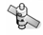
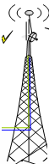
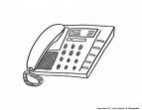


NETWORKING
Kemkes
Database
Kesehatan
Provinsi
Satelit / Transponder
Internet
Dinkes
VoIP
Pemkab
Bappeda
VoIP
Aplikasi
Gubernur & DPRD
Dinas terkait
Database
Kesehatan
RSU
VoIP
Puskesmas
Database
Kesehatan
Dinkes Prov menghimpun aplikasi dan
Database yang ada disemua kabupaten
Pemkot
BKKBN

Slide 18
STRUKTUR PENGEMBANGAN SISTEM INFORMASI KESEHATAN
PUSAT
INDIKATOR
PROPINSI
VARIABEL
VARIABEL
KABUPATEN / KOTA
VARIABEL
VARIABEL
PUSKESMAS
HARDWARE
BRAIN WARE
SOFTWARE
KOMITMENT INTERNAL DINKES
DUKUNGAN POLITIS DAN KEBIJAKAN

Slide 19
KEBUTUHAN KOMPUTER
MULTI USER SYSTEM
P U S K E S M A S
FRONT OFFICE
POLI UMUM
POLI GIGI
POLI ANAK
POLI IBU
APOTIK
LABORATORIUM
PEL.LUAR GEDUNG
TATA USAHA
KA PUSKESMAS

Slide 20
KEBUTUHAN KOMPUTER
MULTI USER SYSTEM
Kondisi saat
Ini (minimal)
P U S K E S M A S
FRONT OFFICE
POLI UMUM
POLI GIGI *)
POLI ANAK
POLI IBU
APOTIK
LABORATORIUM *)
PEL.LUAR GEDUNG
TATA USAHA
KA PUSKESMAS
Front office
Poli umum/kia
Tata usaha
Apotik

Slide 21
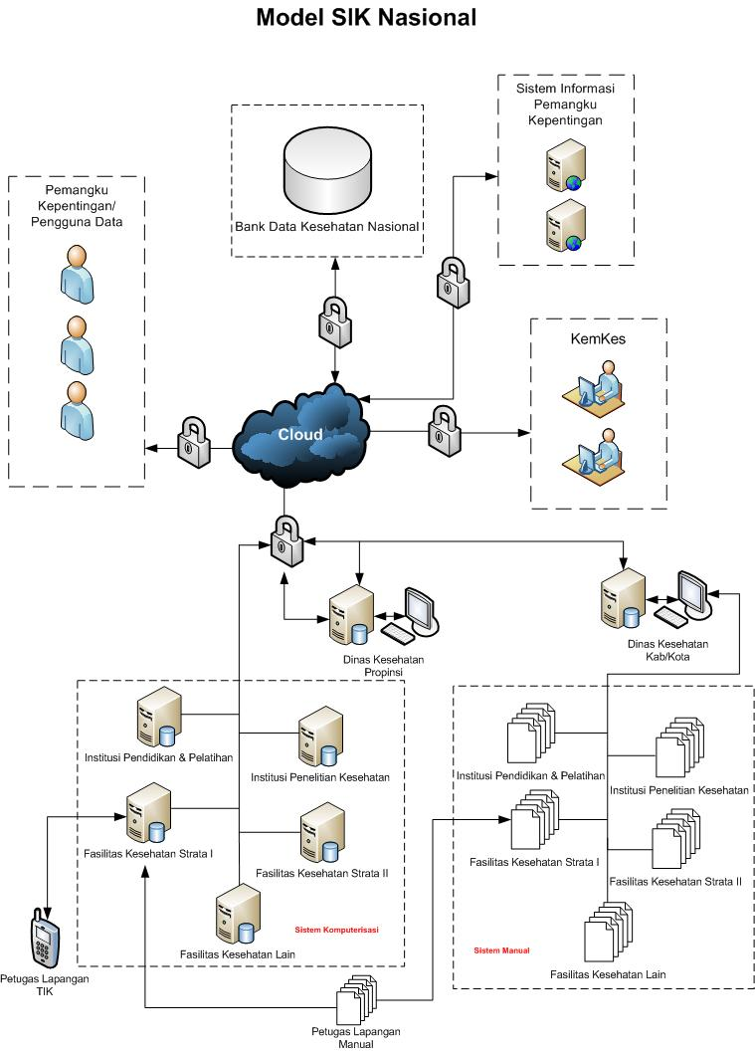
ALUR DATA
SISTEM INFORMASI
KESEHATAN NASIONAL

Slide 22
Service Oriented Architecture (SOA) Sektor Kesehatan
Kesmas
Gizi masyrakat
Personalia
Penyk menular
Keuangan
Transportasi
Designer
SOP
kesmas
Penyakit menular
Statistik kesehatan
Early Warning Syst
Rekam medik
Stok obat
Personalia
Statistik
DINKES
KEMKES
Menu
Menu
Menu
Menu
Menu
Kesmas
Rekam medik
Finansial
Pasien
Tata USaha
PUSKESMAS
R S
Rawat inap
Apotik
Rekam Medik
Tata usaha
Rawat Jalan
Keuangan
Rekam medik
Stok obat
Data penyakit
Personalia
Kes Lingkungan
PPM
GIS
UPT: BBTKLPPM
BKKBN
CS
PPM
Personalia
Kes lingkunan
Tata USaha
Keuangan
Akseptor
Personalia
Tata USaha
Keuangan
Penyuluhan
Akseptor
Stok kontrasepsi
Personalia

Slide 23
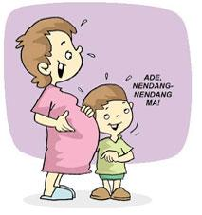
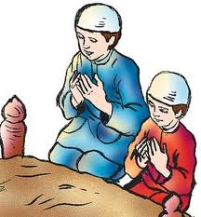



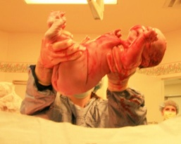
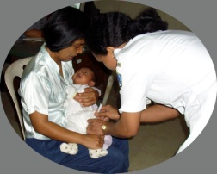
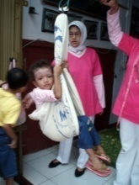
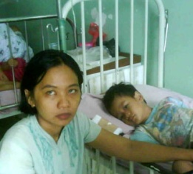

SIK INTEGRASI
YANKES DAN DINAS KESEHATAN
SIKNAS
(standarisasi)
SI-Program KES LINGK
SI-Program PROMKES
DATA
KESEHATAN
SI-Progam KIA/KB
SI-Program IMUNISASI
SI-Program GIZI
SI-Program PENGOBATAN

Slide 24
SIK INTEGRASI
YANKES DAN DINAS KESEHATAN
INPUT DATA
SISTEM PELAYANAN
Dlm Gedung
Luar Gedung
INPUT DATA
DATA
PROSES DATA
BANK
DATA
SISTEM INFORMASI
INFORMASI
KEGIATAN
KEBUTUHAN PROGRAM
KEBUTUHAN PIMPINAN
KEBUTUHAN SUPRA SISTEM
KEBUTUHAN MASYARAKAT
DEPKES
GUBERNUR
BUPATI
KADINKES
SUDINKES, DLL
PROFIL KES
MEDIA CETAK
ELEKTRONIK
INTERNET
DLL
PENGAMBIL KEPUTUSAN
PROGRAM
- RENCANA
- EVALUASI
DIKEMBANGKAN
SISTEM KOMUNIKASI DATA BERBASIS
JARINGAN INTRA/INTERNET
SISTEM PERENCANAAN
POGRAM HOLDER

Slide 25
SIK INTEGRASI
YANKES DAN DINAS KESEHATAN
PUSKESMAS
BP (PEM/SWASTA)
RS (PEM/SWASTA)
APOTIK (PEM/SWASTA)
DINKES KAB
DINKES PROV
KEMENKES
PROFIL
SPM
MDG
YANKES (PEM/SWASTA)
PROGRAM
BASIC SIX :
Promkes
Kes Lingk
Gizi
KIA/KB
P2
Pengobatan
- RENCANA
- EVALUASI
SISTEM PELAYANAN
Dlm Gedung
Luar Gedung
KEGIATAN
DATA

Slide 26




INTEGRASI SISTEM INFORMASI
PELAYANAN PUBLIK
Pengeluaran/Perpanjangan KTP, SIM, Paspor, dll.
e-Health
Ijin Perumahan, IMB, dll.
e-Education
e-Government
e-Procurement
e-Commerce
e-Business
e-Purchasing
e- .......
e- .......
e-Payment
Pembayaran Pajak, Ijin Ekspor/Impor, dll.

Slide 27
SISTEM INFORMASI KESEHATAN
RUMAH SAKIT
RUMAH SAKIT
BANK DATA KESEHATAN
INSTANSI TERKAIT
Bank
Asuransi
Pemerintah
Dll.
BANK DATA KESEHATAN
PUSKESMAS
PUSKESMAS
DATA CENTER KESEHATAN NASIONAL

Slide 28
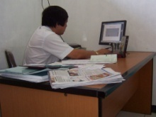
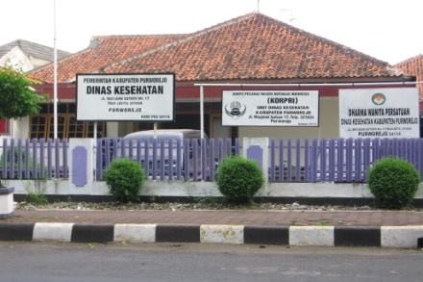
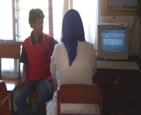
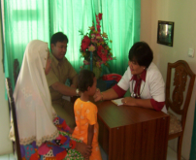
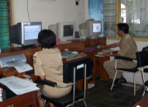
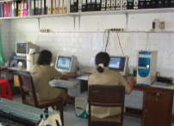
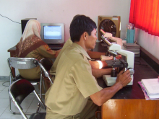
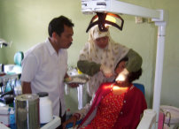
ALUR DATA PELAYANAN KESEHATAN DASAR
PUSKESMAS
PUSKESMAS
LUAR GEDUNG
PUSKESMAS

Slide 29
HERIARKHI SISTEM INFORMASI
SISTEM INFORMASI
KABUPATEN / KOTA
SISTEM INFORMASI KESEHATAN
KABUPATEN / KOTA
SISTEM INFORMASI MANAJEMEN
PUSKESMAS
SISTEM INFORMASI MANAJEMEN
RUMAH SAKIT
SISTEM INFORMASI MANAJEMEN
KESEHATAN LINGKUNGAN
SISTEM INFORMASI KEWASPADAAN
PENYAKIT MENULAR
SISTEM INFORMASI KEWASPADAAN
GIZI

Slide 30
SISTEM INFORMASI MANAJEMEN
PUSKESMAS
SISTEM INFORMASI MANAJEMEN
KLIENT / PASIEN
SISTEM INFORMASI MANAJEMEN
PROGRAM
SISTEM INFORMASI MANAJEMEN
PEMBANGUNAN
SISTEM INFORMASI MANAJEMEN
INSTITUSI

Slide 31
  Aplikasi yg telah dikembangkan :
  e-officedinkespurworejo (Sistem Informasi Strategis DKK) melalui email, blog, FTP
  SIMPUSK (Sistem Informasi Manajemen Puskesmas) untuk mendukung manajemen klien, (Kegiatan dalam gedung).
  SPTP (Sistem Pelaporan Terpadu Puskesmas) untuk mendukung manajemen unit kesehatan, (Kegiatan luar gedung)
  SIMKA (Sistem Informasi manajemen Kepegawaian)
  SIMO (sistem Informasi manajemen obat)
  Web Site www.dinkespurworejo.go.id.

Slide 32
PENGEMBANGAN APLIKASI
No | SIM
1 | DT DSR
2 | SI P
3 | SIMO
4 | SIMKA
5 | KIA/KB
6 | IMUNISASI
7 | GIZI
8 | PM
9 | PTM
10 | KES LINGK
11 | PROMKES
12 | PERIJINAN

Slide 33
SEMANGAT NKRI
NIAT BAIK – awali semua pikiran, perbuatan dengan semangat berbagi untuk sesama.
KERJA KERAS – KERJA CERDAS. Lakukan yang terbaik dengan sungguh-sungguh. Jangan hanya BEKERJA tapi BERKARYA
RASIONAL – gunakan fakta, data, analisa, jangan emosional, sadar kemampuan diri dan tantangan yang dihadapi.
IKHLAS – tetap semangat, biarkan orang lain memberikan penilaian, semua pasti ada skenario besar dari Allah YME

Slide 34
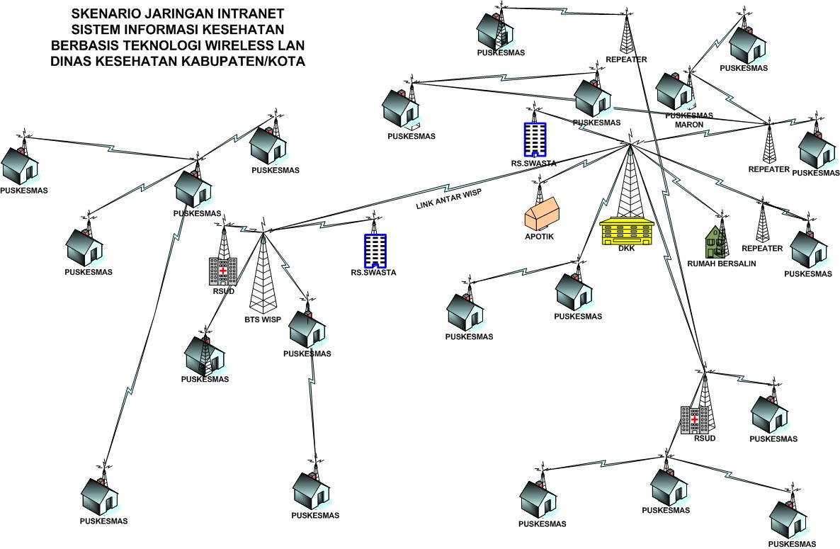
Notes:
34

Slide 35

terima kasih
e-dinkespurworejo.go.id
Jl. Mayjend Sutoyo No.17 Purworejo
No. Telp : 0275 321034 Fax : 0275 325141

